Slide 1
فصول السنة (2)
Dr. Ehab Atta

Slide 2

https://youtu.be/46bgpC-r1IU?si=kWCkSAiwul1-mHbg

Slide 3
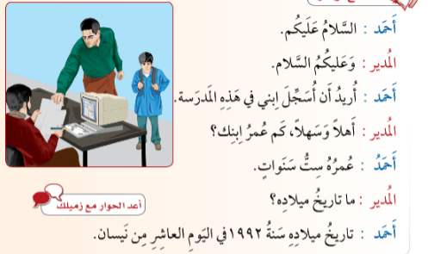

Slide 4
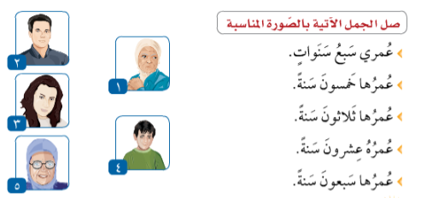

Slide 5
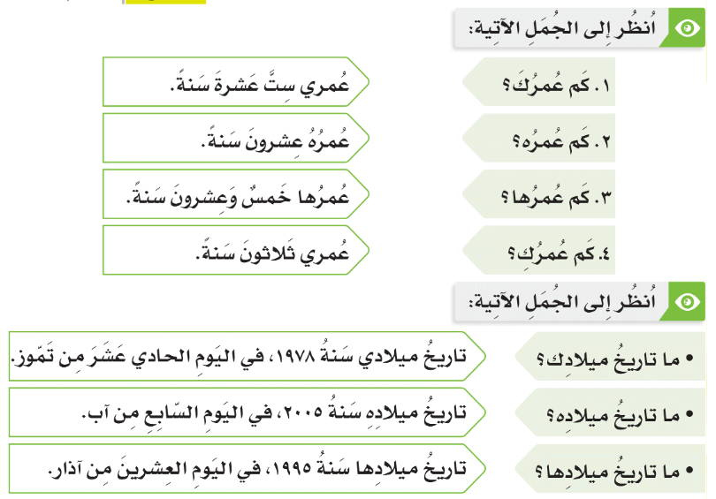

Slide 6


